Slide 1
В боях за Воронеж.
Выполнила учитель начальных классов Федотова В.Т.

Slide 2
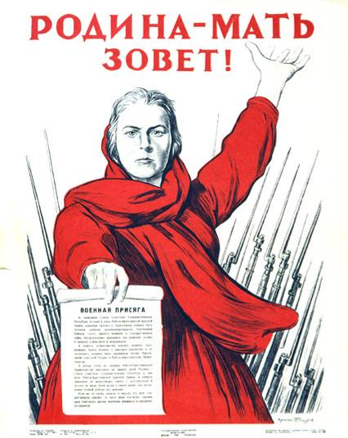
Вставай, страна огромная!
Здесь никого враги не пожалели: ни стариков, ни женщин ни детей.

Slide 3
Подготовка обороны.
Город готовится к обороне.

Slide 4
Дети прячутся в щели от бомбёжки.

Slide 5
Битва за Воронеж.

Slide 6
Немецкие танки на улицах Воронежа.
Летом (28 июня 1942 года) гитлеровцы ворвались в правобережную часть Воронежа.

Slide 7
Битва за Воронеж.
25 января 1943 года войска 60-й армии под командованием генерала Черняховского освободили город Воронеж.

Slide 8
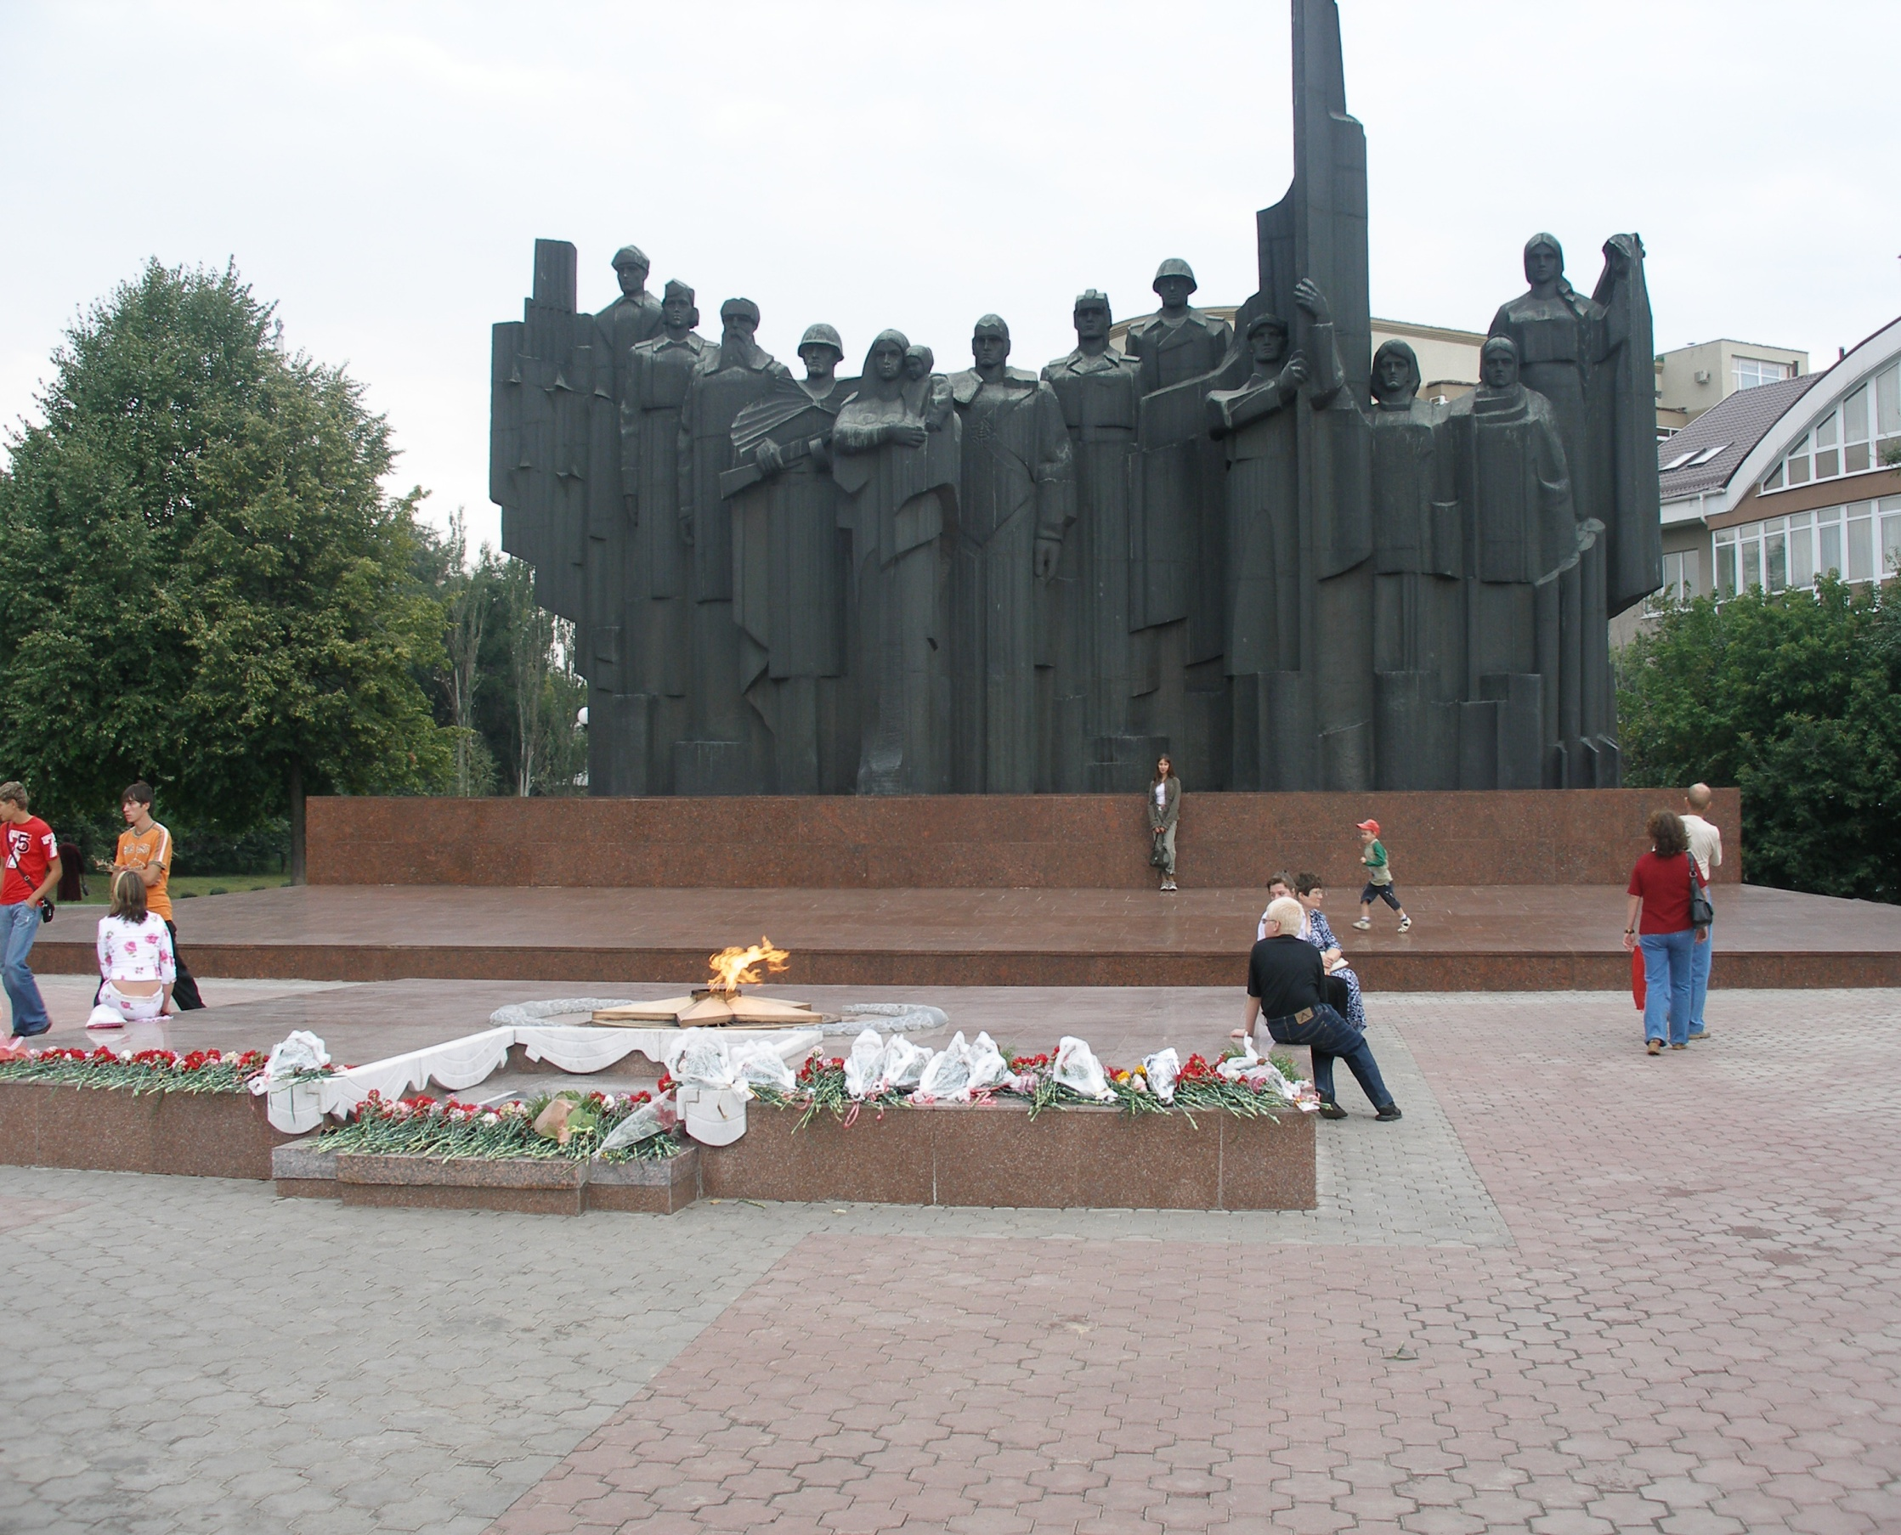
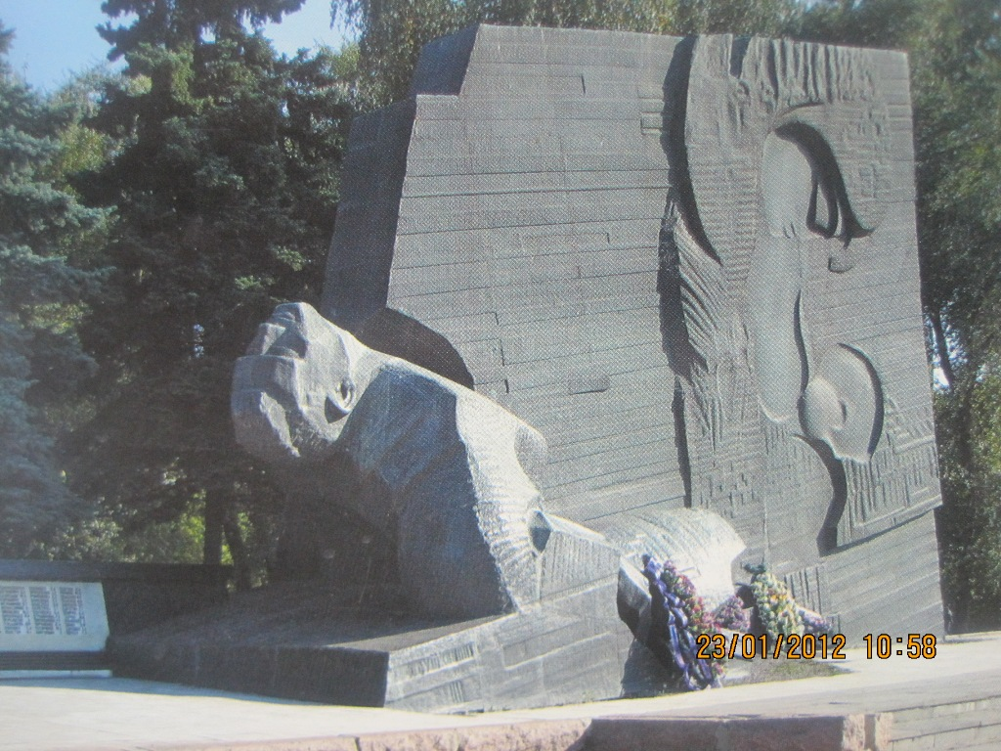
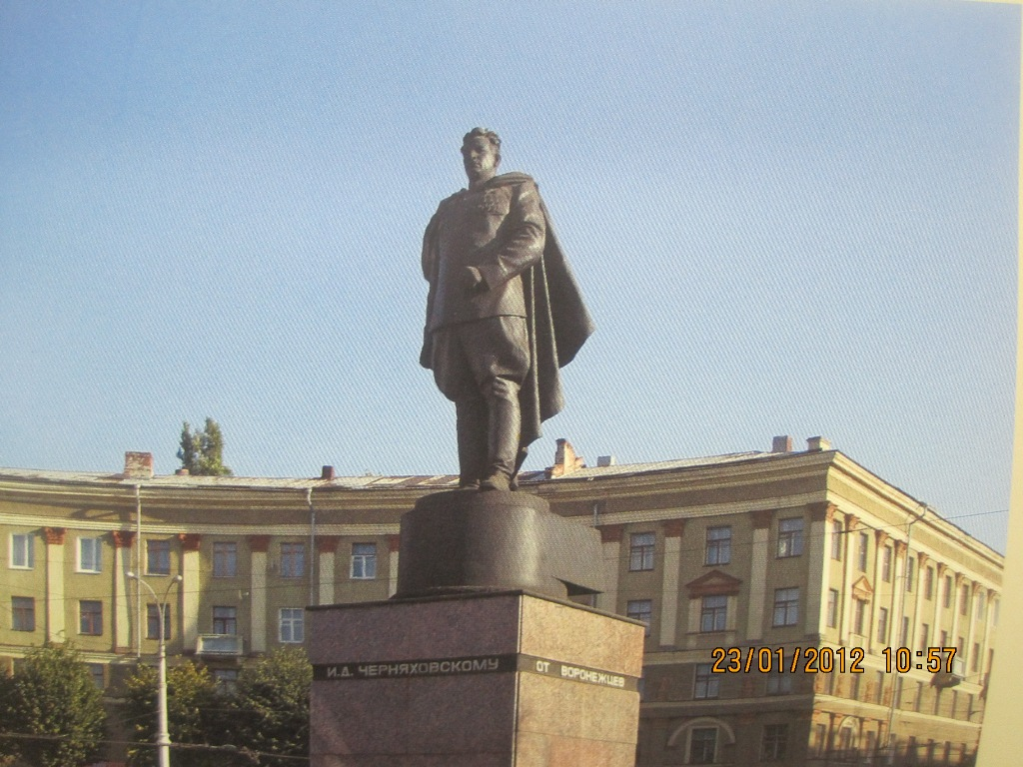

Slide 9
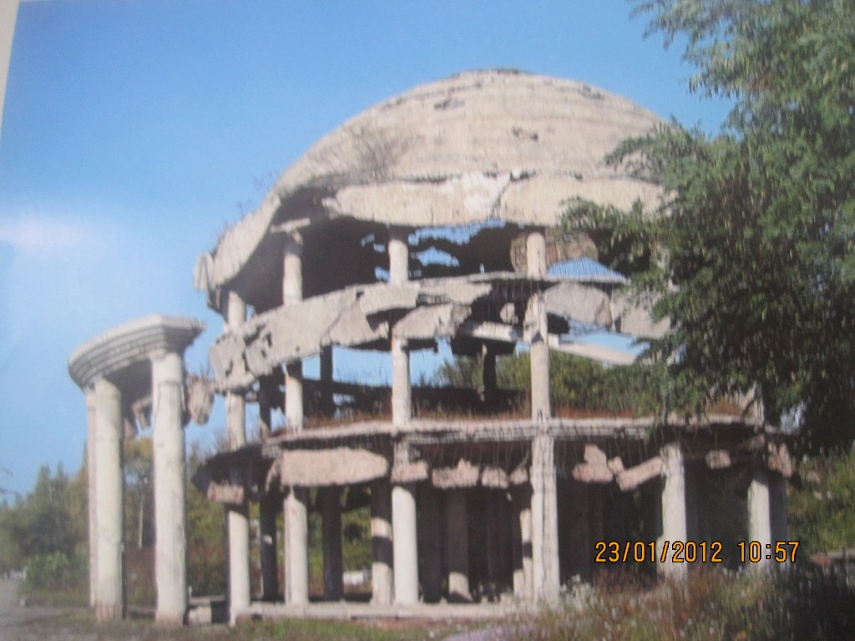
Подготовка обороны.
Город готовится к обороне.

Slide 10
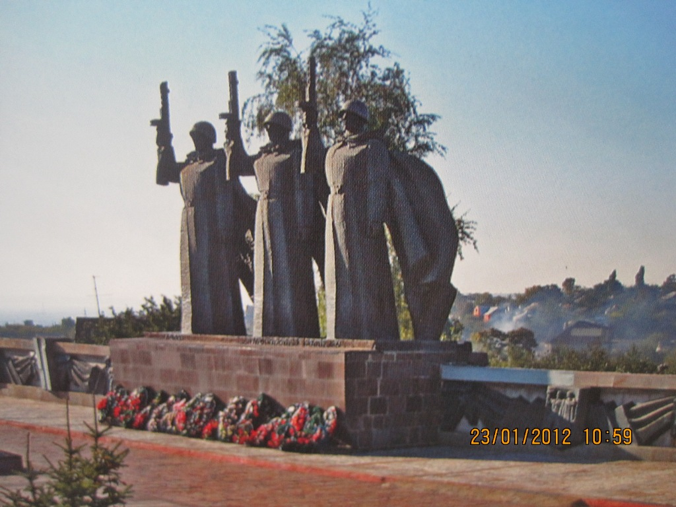

Slide 12
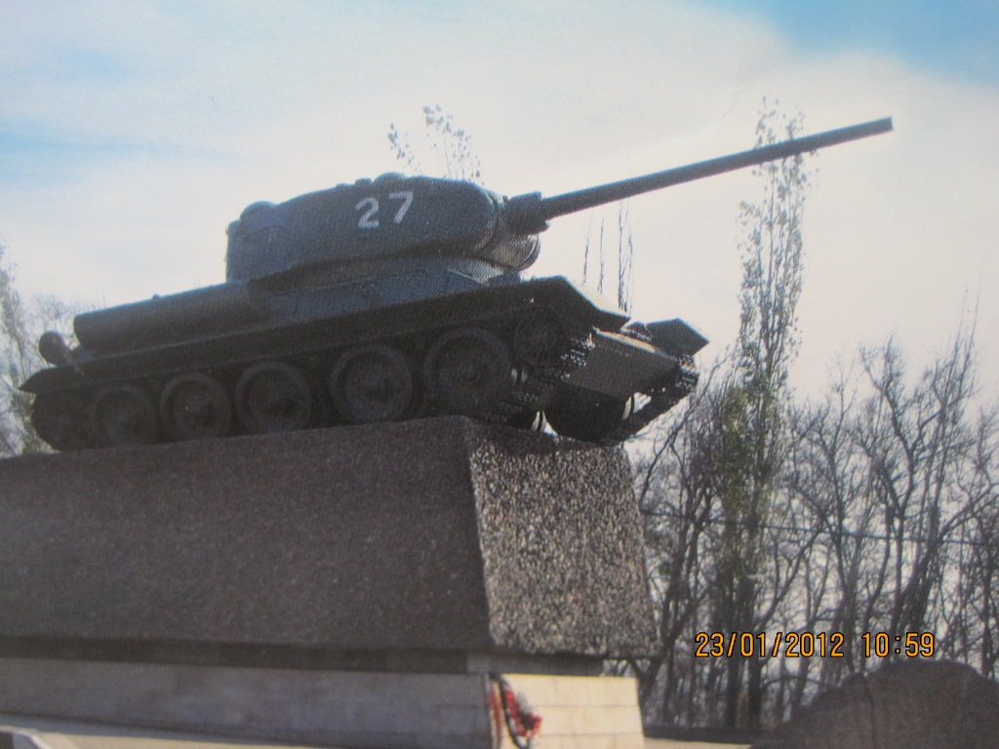
Битва за Воронеж.

Slide 13
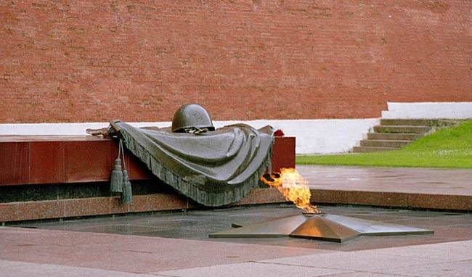
Из Воронежской области ушли на фронт 563 181 человек, погибли на фронте329 697 человек, в том числе из Воронежа – 32 229 человек. За подвиги на фронтах 274 уроженца Воронежской области удостоены звания Героя Советского Союза, полными кавалерами ордена Славы стали 65 человек.

